Slide 1
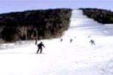
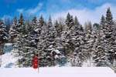
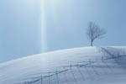
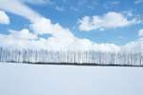
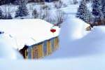
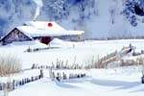
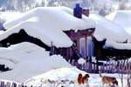
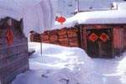
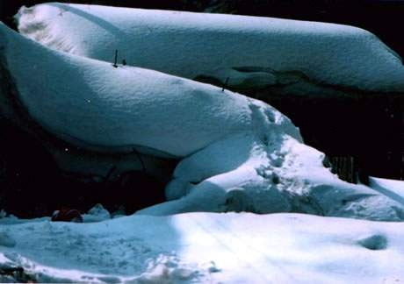

Slide 2

雪地里的小画家
新世纪实验教材一年级上册
和睦路小学
谭琳琳

Slide 3
雪地里的小画家

Slide 4
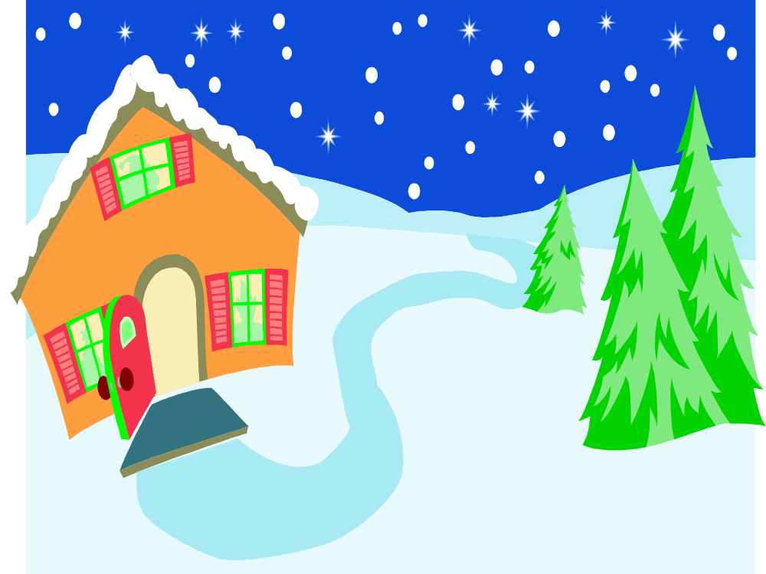

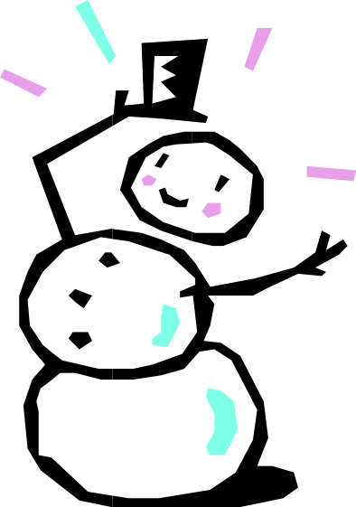
下雪啦，下雪啦！

Slide 5
雪 地 里 的 小画 家
下雪啦，下雪啦！
雪地里来了一群小画家。
小鸡画竹叶，小狗画梅花，
小鸭画枫叶，小马画月牙。
不用颜料不用笔，
几步就成一幅画。
青蛙为什么没参加？
它在洞里睡着啦 。

Slide 6

生字乐园

Slide 7


认一认

Slide 8

画家

Slide 9
一群

Slide 10
小狗

Slide 11
梅花

Slide 12
月牙

Slide 13
几步

Slide 14
青蛙

Slide 15
没有

Slide 16
参加

Slide 17
山洞

Slide 18
睡觉

Slide 19
∨
nɑ
哪

Slide 20

比一比

Slide 21

没
有
梅
花

Slide 22
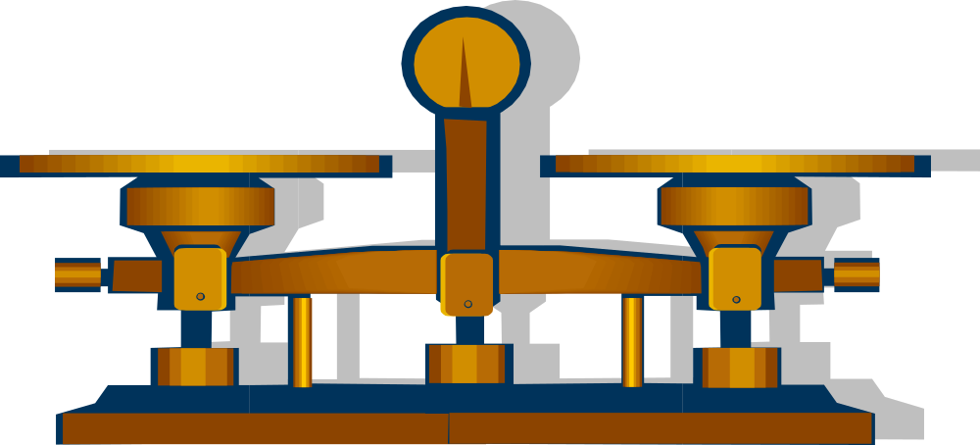
梅
花
没
有

Slide 23

记一记

Slide 24
狗
梅
蛙
圭
虫
每
木
犭
句
＋
＋
＋

Slide 25
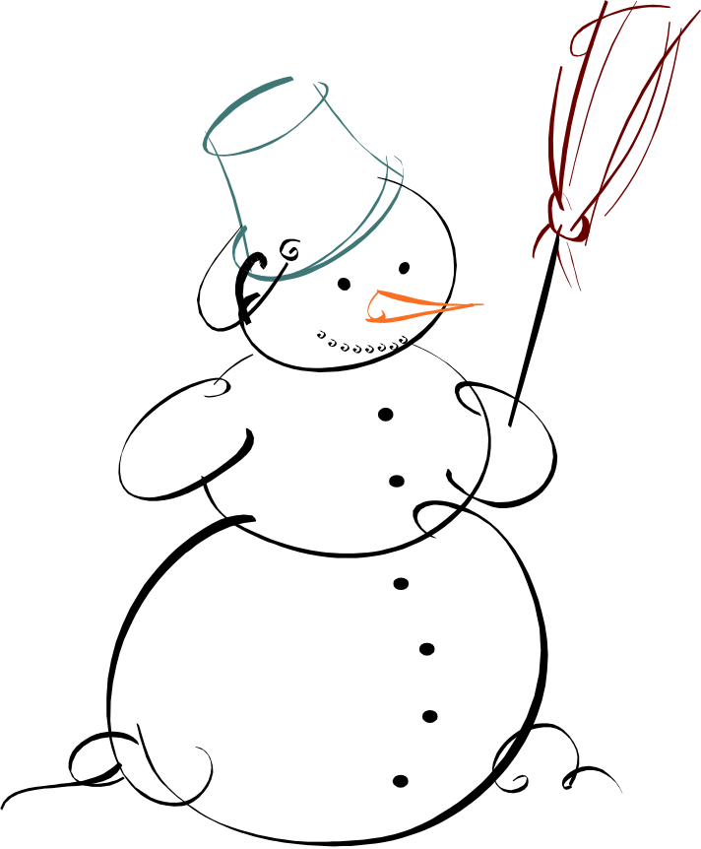

Slide 26
牙
写一写

Slide 27
雪地里的小画家

Slide 28
小鸡画竹叶，

Slide 29
小狗画梅花，

Slide 30

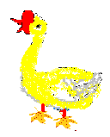
小鸭画枫叶，

Slide 31
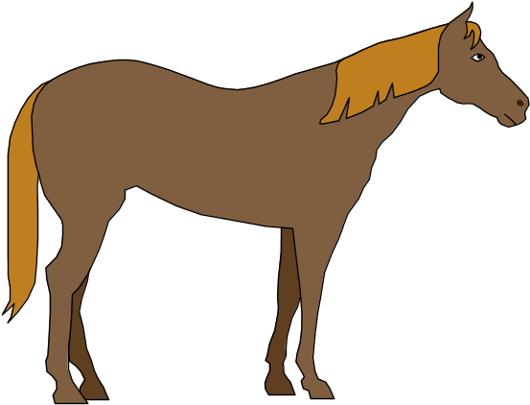
小马画月牙。

Slide 32
不用颜料不用笔，
几步就成一幅画。

Slide 33
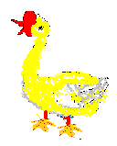
雪地里来了一群小画家。

Slide 34
青蛙为什么没参加？

Slide 35
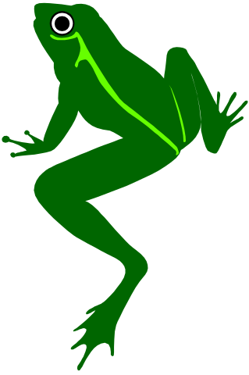
它在洞里睡着啦。

Slide 36
雪 地 里 的 小画 家
下雪啦，下雪啦！
雪地里来了一群小画家。
小鸡画竹叶，小狗画梅花，
小鸭画枫叶，小马画月牙。
不用颜料不用笔，
几步就成一幅画。
青蛙为什么没参加？
它在洞里睡着啦 。

Slide 37

画

Slide 38
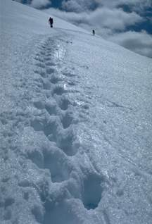
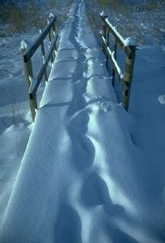
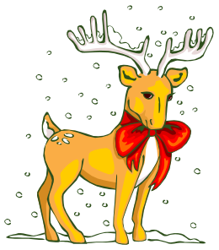


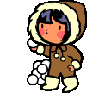
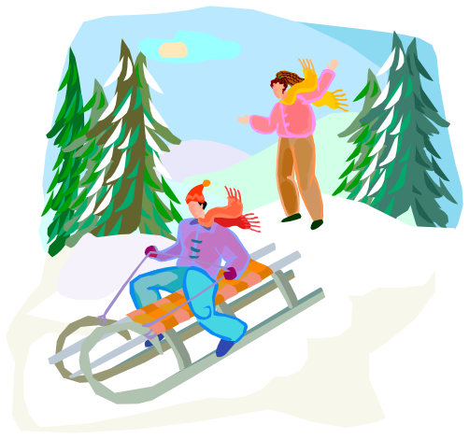

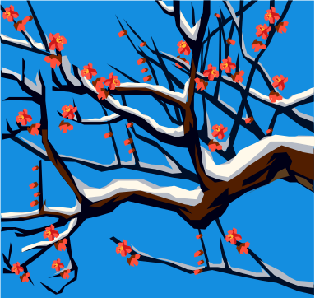


Slide 39
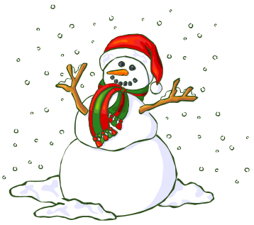
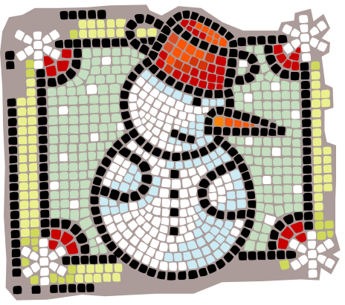


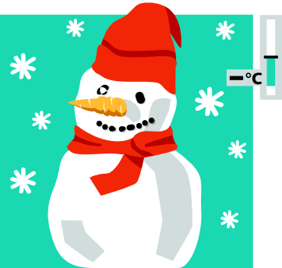

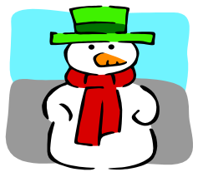


Slide 40


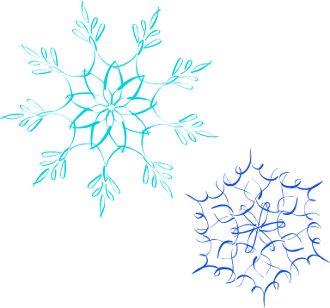





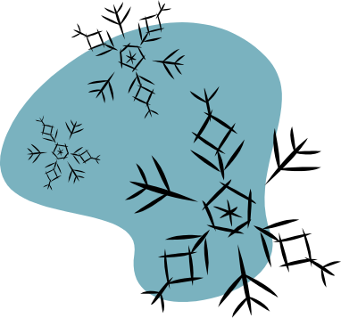


Slide 41
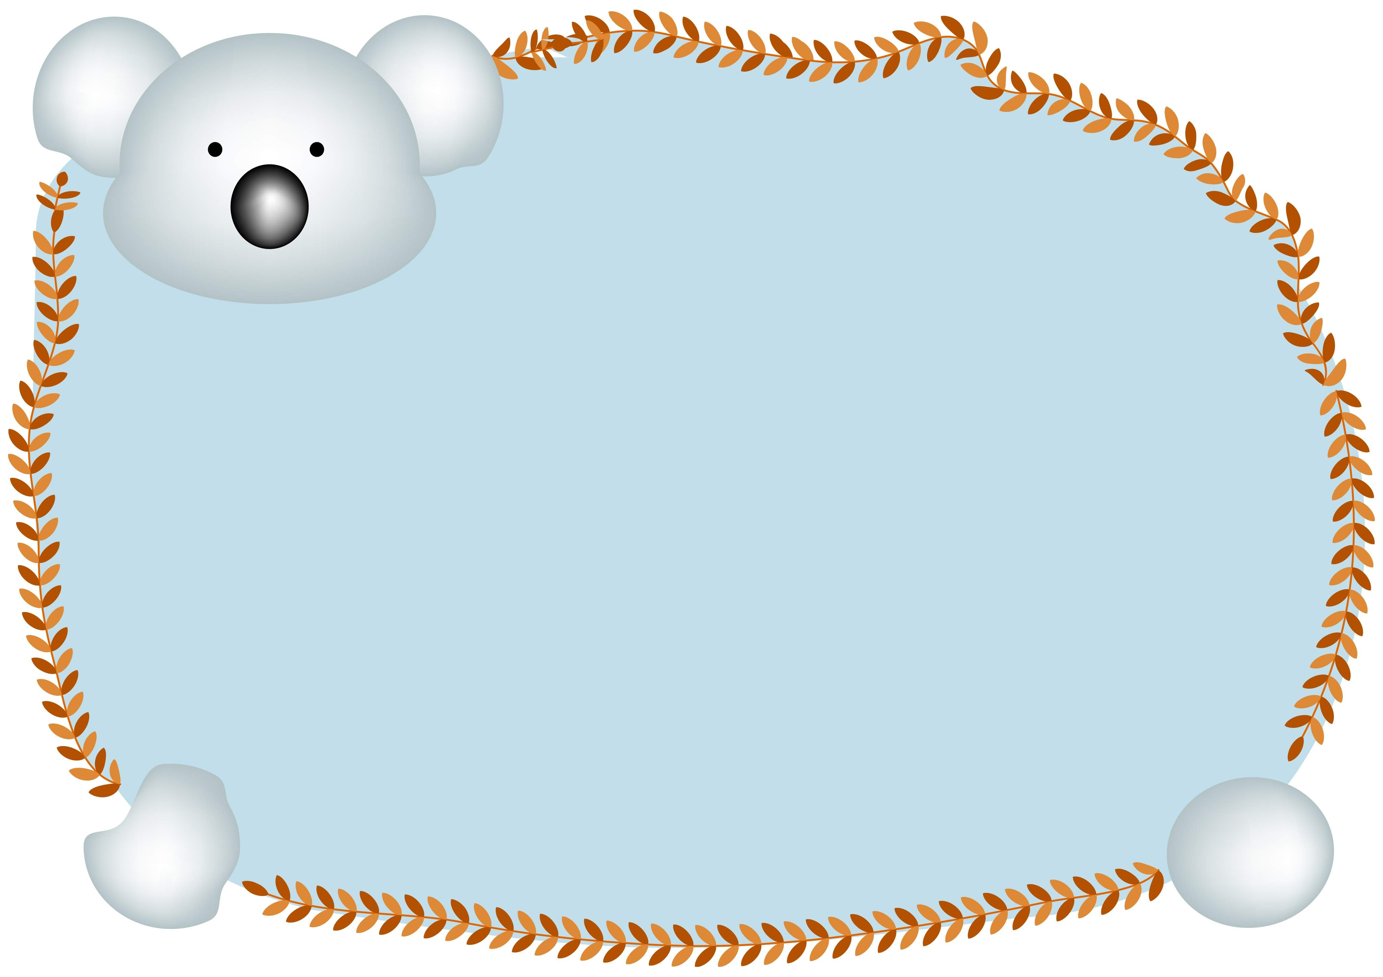
雪地里的小画家
新世纪实验教材一年级上册
和睦路小学
谭琳琳

